Slide 1
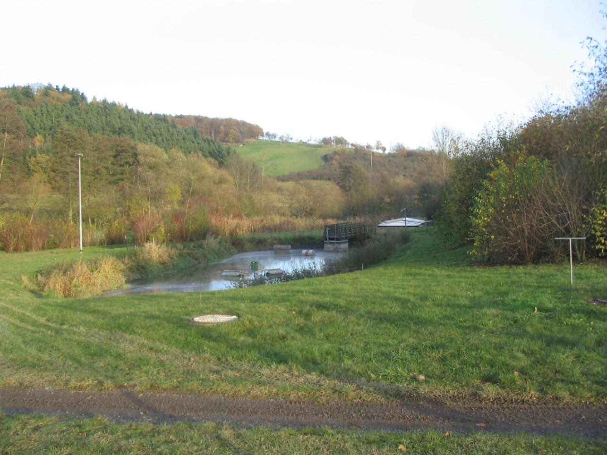
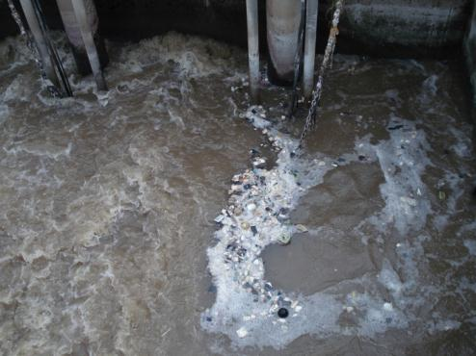
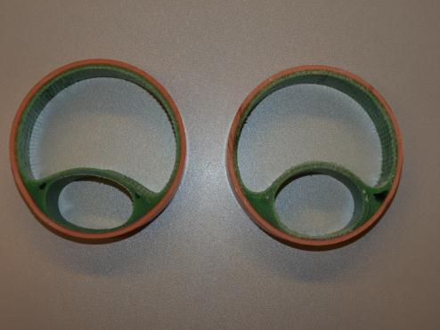
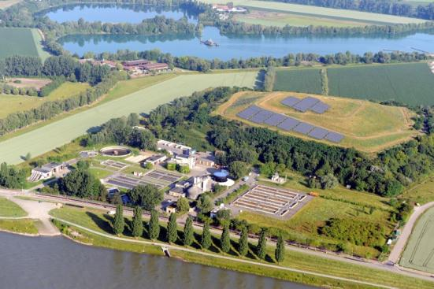
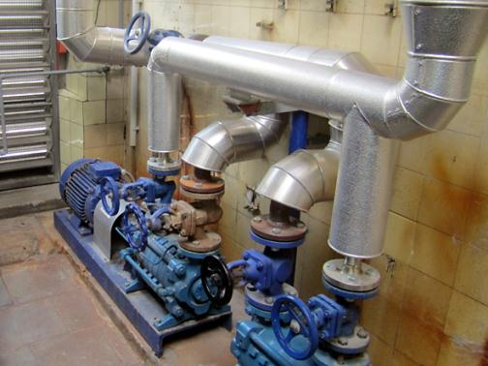
Abwasser- Quo Vadis?- Neue Wege in der Wasserwirtschaft

Slide 2
Kurze Vorstellung der Ingenieurgesellschaft
Ansprechpartnerin
Neuartige Sanitärsysteme NASS
Das Forschungsprojekt EVaSENS
Aktueller Stand und Ausblick

Slide 3
Kurze Vorstellung der Ingenieurgesellschaft
Ansprechpartnerin
Neuartige Sanitärsysteme NASS
Das Forschungsprojekt EVaSENS
Aktueller Stand und Ausblick

Slide 4
Björnsen Beratende Ingenieure GmbH
Über 50 Jahre Erfahrung
1960
Gründung
Ingenieurbüro Dr. Kalweit und Dr. Björnsen
Beratende Ingenieure für Wasserwirtschaft und Wasserbau
1971
Umbenennung
Umbenennung in
Ingenieurbüro Dr.-Ing. Gerhard Björnsen
Beratender Ingenieur für Wasserwirtschaft und Wasserbau
1978
Ausgründung einer GmbH
Dr.-Ing. Gerhard Björnsen Beratende Ingenieurgesellschaft mbH
Herr Dr. Björnsen als alleiniger Gesellschafter
1988
Gründung durch
Umwandlung
Björnsen Beratende Ingenieure GmbH
Gesellschafter: Dr.-Ing. Gerhard Björnsen
Prof.-Dr.-Ing. Gert-Peter Schmitt
2013
ca. 190 Mitarbeiter
11 Gesellschafter

Slide 5






Björnsen Beratende Ingenieure GmbH
Unsere Leistungen
Abfallwirtschaft
Deponien
Energieanlagentechnik
EMSR-Technik
Energieberatung
Technische Gebäudeausrüstung
Grundwassermodelle
Hydraulik
Hydrologie
Informationssysteme
Softwareentwicklung
Dienstleistung
Wir unterstützen Sie durch:
Beratung
Gutachten
Projektplanung
Projektentwicklung
Projektsteuerung
Projektrealisierung
Anlagenbetreuung
und -optimierung
Abfall
Energie
Hydroinformatik
Geologie
Geotechnik
Hoch-, Gewerbe-
und Industriebau
Konstruktiver Ingenieurbau
Tragwerksplanung
Grundwasser-
und Bodenschutz
Landschafts- und Freiraumplanung
Projektentwicklung
Stoffstrommanagement
Siedlungs- wasserwirtschaft
Wasserbau
Wasserkraft
Wasserwirtschaft
Ingenieurbau
Umwelt
Wasser

Slide 6


Björnsen Beratende Ingenieure GmbH
Geschäftsführer: Dr.-Ing. Gerhard Björnsen
Dipl.-Ing. Ulrich Krath
Dr.-Ing. Kaj Lippert
Dipl.-Wirtsch. Ing. Christian Hahn
Dr.-Ing. Alexander Schmitt
Gesellschafter: Führende Mitarbeiter
Firmengründung: 1971
Mitarbeiterzahl: 190
Kontaktdaten: Björnsen Beratende Ingenieure GmbH
Maria Trost 3
D–56070 Koblenz
Tel.: +49 – 261 8851 – 0
Fax: +49 – 261 805725
E-mail: info@Bjoernsen.de
www.bjoernsen.de
Dortmund
Köln
Erfurt
Koblenz
Gdynia
Trier
Darmstadt
D
PL
Speyer
Kraków
Augsburg

Slide 7
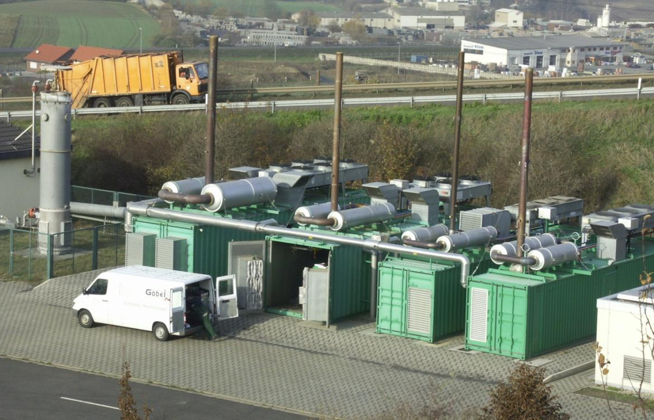
Leistungsspektrum
Erneuerbare Energien, Energieeffizienz, Stoffstrommanagement
1986
1987
1988
1989
1990
1991
1992
1993
1994
1995
1996
1997
1998
1999
Seit 1993
10 Deponiegasverwertungsanlagen (BHKW)
Stromerzeugung zur Eigenbedarfsdeckung und Netzeinspeisung mit NT-Wärme-Nutzung

Slide 8
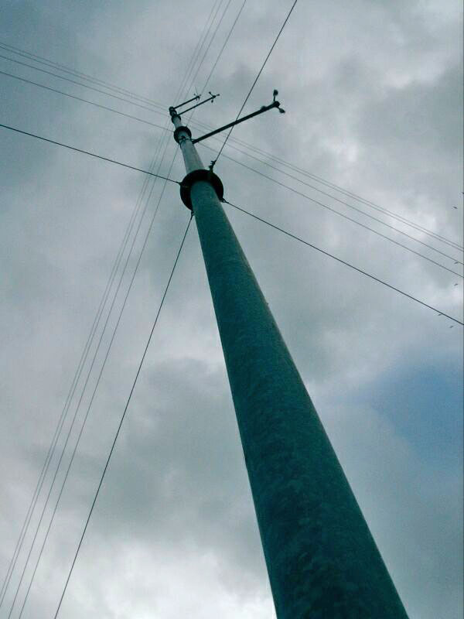
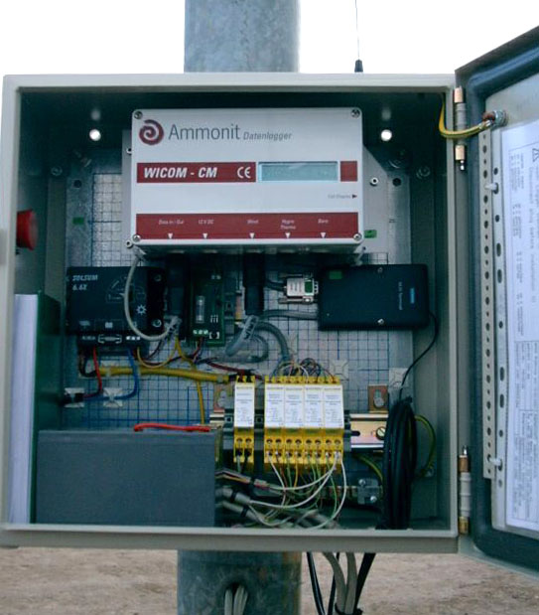
Leistungsspektrum
Erneuerbare Energien, Energieeffizienz, Stoffstrommanagement
2000
2001
2002
2003
2004
2005
2006
2007
2008
2009
2010
2011
2012
2013
2002
Windkraftanlage Deponie Eiterköpfe
30 Meter hohe Messanlage für 1 Jahr
Wirtschaftlichkeitsuntersuchung

Slide 9
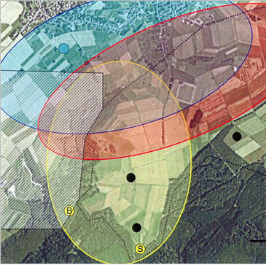
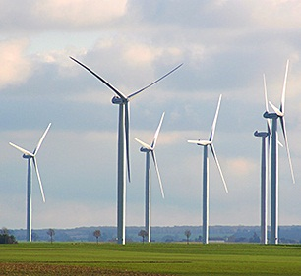
Leistungsspektrum
Erneuerbare Energien, Energieeffizienz, Stoffstrommanagement
2000
2001
2002
2003
2004
2005
2006
2007
2008
2009
2009
2010
2012
2013
2002-2012
6 weitere Windkraftprojekte
Potentialstudien, Faunistische
Gutachten, LBPs

Slide 10
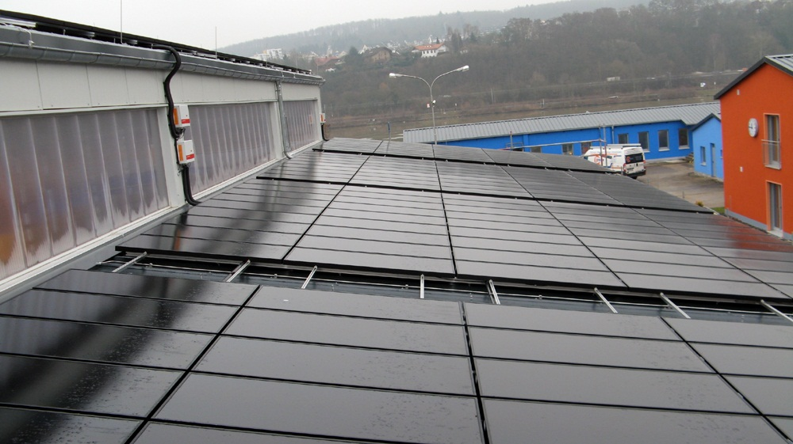
Leistungsspektrum
Erneuerbare Energien, Energieeffizienz, Stoffstrommanagement
2000
2001
2002
2003
2004
2005
2006
2007
2008
2009
2009
2010
2012
2013
Seit 2005
8 Photovoltaikanlagen
Wirtschaftlichkeitsunter-
suchungen, Planung und Bau

Slide 11
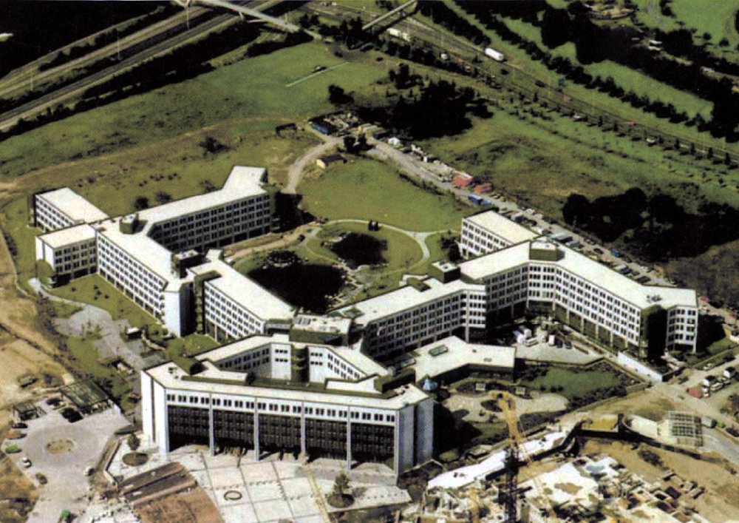
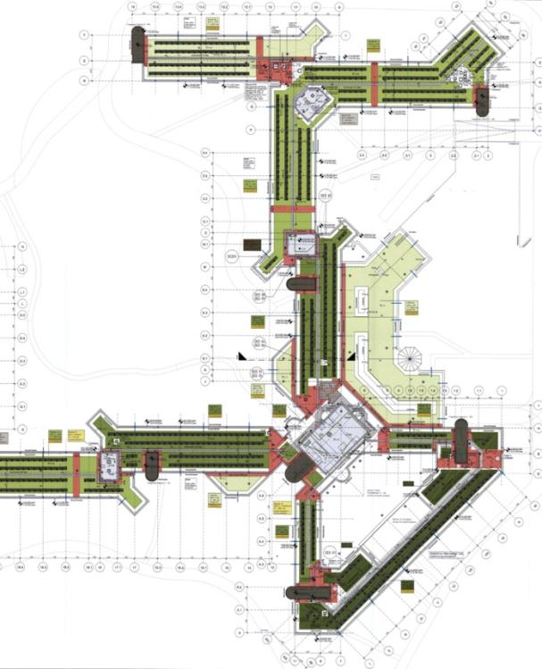
Leistungsspektrum
Erneuerbare Energien, Energieeffizienz, Stoffstrommanagement
2000
2001
2002
2003
2004
2005
2006
2007
2008
2009
2010
2011
2012
2013
2012
Bundesministerium für Umwelt, Naturschutz und Reaktorsicherheit
Größte Photovoltaik-Dachflächen-
anlage des Bundes

Slide 12
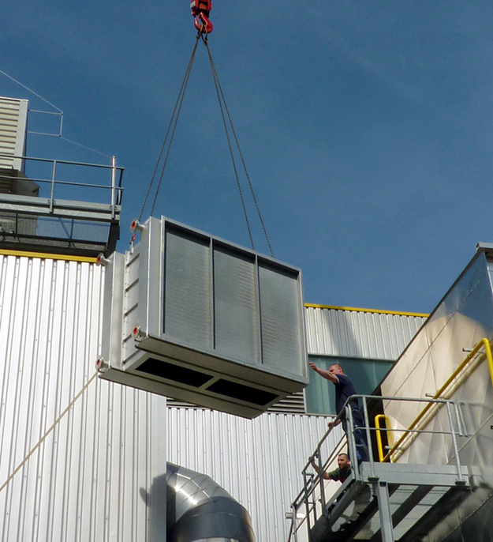
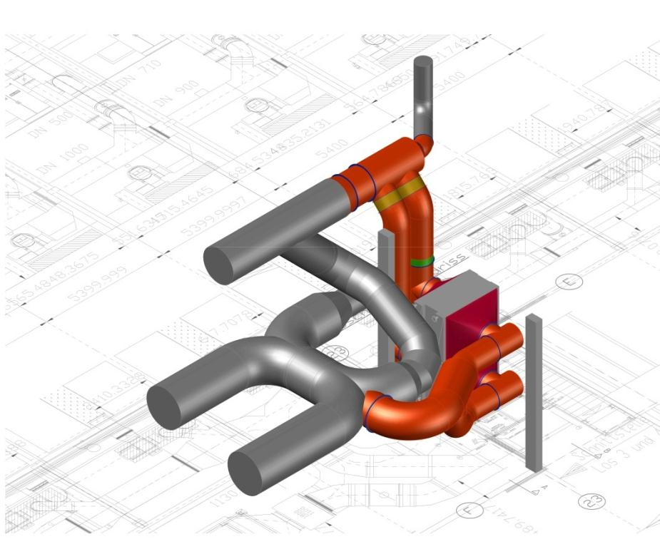
Leistungsspektrum
Erneuerbare Energien, Energieeffizienz, Stoffstrommanagement
2000
2001
2002
2003
2004
2005
2006
2007
2008
2009
2010
2011
2012
2013
2010-2012
8 Energie- und Stoffstrom-Effizienzprüfungen in Unternehmen

Slide 13
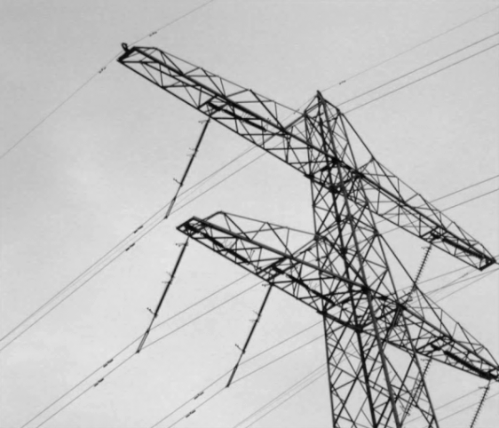
Zusammenfassende Übersicht des Leistungsspektrums
Energie-konzepte
Energie-effizienz-analysen
Energie-verbund-systeme
Stoffstrom-management
Wärmepumpen
Lüftungstechnik
Kraft-Wärme-Kopplung (BHKW)
Solarthermische Anlagen
Photovoltaik
Wasserkraft
Biomasseverwertung
Bio- und Klärgasanlagen
Windkraft

Slide 14
Kurze Vorstellung der Ingenieurgesellschaft
Ansprechpartnerin
Neuartige Sanitärsysteme NASS
Das Forschungsprojekt EVaSENS
Aktueller Stand und Ausblick

Slide 15
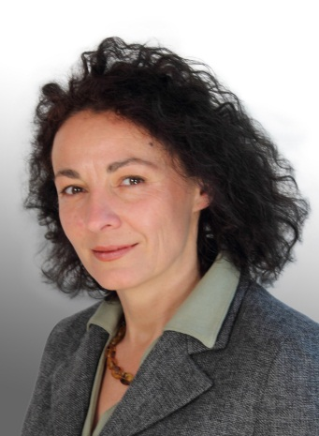
Dipl.-Ing. (FH) Susanne Veser
2000 Studium (FH) Bauingenieurwesen,
Fachhochschule Biberach
seit 2010 Björnsen Beratende Ingenieure GmbH
seit 2012 Promotion an der Bauhausuniversität Weimar zu Neuartigen
Sanitärsystemen
Tätigkeitsschwerpunkte
Projektentwicklung,
Projektleitung Stoffstrommanagement,
Forschungsvorhaben EVaSENS

Slide 16
Kurze Vorstellung der Ingenieurgesellschaft
Ansprechpartnerin
Neuartige Sanitärsysteme NASS
Das Forschungsprojekt EVaSENS
Aktueller Stand und Ausblick

Slide 17

Neuartige Sanitärsysteme – auf der Suche nach Ressourcen
Obwohl der Umgang mit Abwasser ist in seiner bisherigen Form für die meisten Menschen zufriedenstellend gelöst ist, wird an immer mehr Stellen erkannt:
Abwasser ist eine Quelle potenziell nutzbarer Ressourcen bestehend aus
Wasser und Inhaltsstoffen anthropogenen Ursprungs
Der Wert der Ressource wäre = Ressourcen + vermiedene Entsorgungskosten + Mehrfachnutzung der Kanäle …
Foto: 05-24-08 @ Bart Coenders

Slide 18
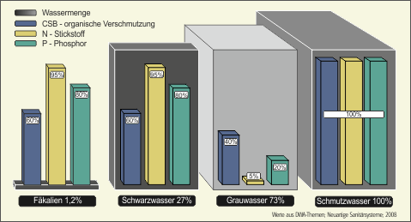
Neuartige Sanitärsysteme – auf der Suche nach Ressourcen
Nutzbarmachung über getrennte Erfassung der Schmutzfrachten - wie in der Abfallwirtschaft …
Doppelte Ableitung in Gebäuden getrennt nach

Slide 19
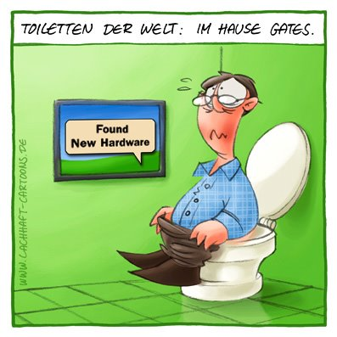
Neuartige Sanitärsysteme – auf der Suche nach Ressourcen
Schwarzwasser, 25-30% des Gesamtabwassers, enthält die größte Verschmutzung.
Schwarzwasser besteht zu 95 % aus Spülwasser, die Verschmutzung stammt aus den Fäkalien.
Fäkalien haben am Gesamtstrom des häuslichen Schmutzwassers einen Volumenanteil von ca. 1,2 %.
Die Fäkalien können durch moderne Toiletten (Trenntoiletten, Vakuumtoiletten, Trockentoiletten) gesondert gesammelt und genutzt werden (siehe Infoseiten Trockentrenntoiletten).
Das verbleibende Grauwasser ist nährstoffarm, organisch gering verschmutzt und weitgehend frei von Fäkalkeimen und Arzneimittelresten. Die Reinigung von Grauwasser ist einfach, mit geringem Aufwand zu hoher Qualität möglich.

Slide 20
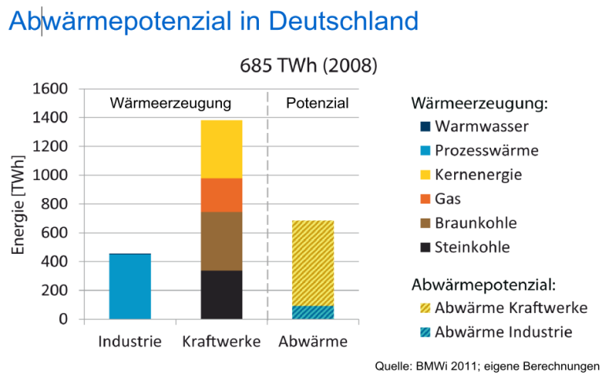
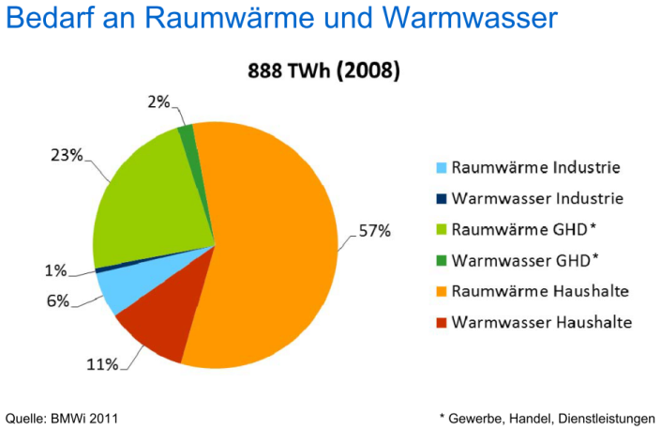
Neuartige Sanitärsysteme – auf der Suche nach Ressourcen
Energie aus Abwasser – aktuell Abwasserwärmetauscher im Kanal
Neue Idee → Kanal als Nahwärmenetz → Optimierung = Schwarzwasser freier Kanal

Slide 21
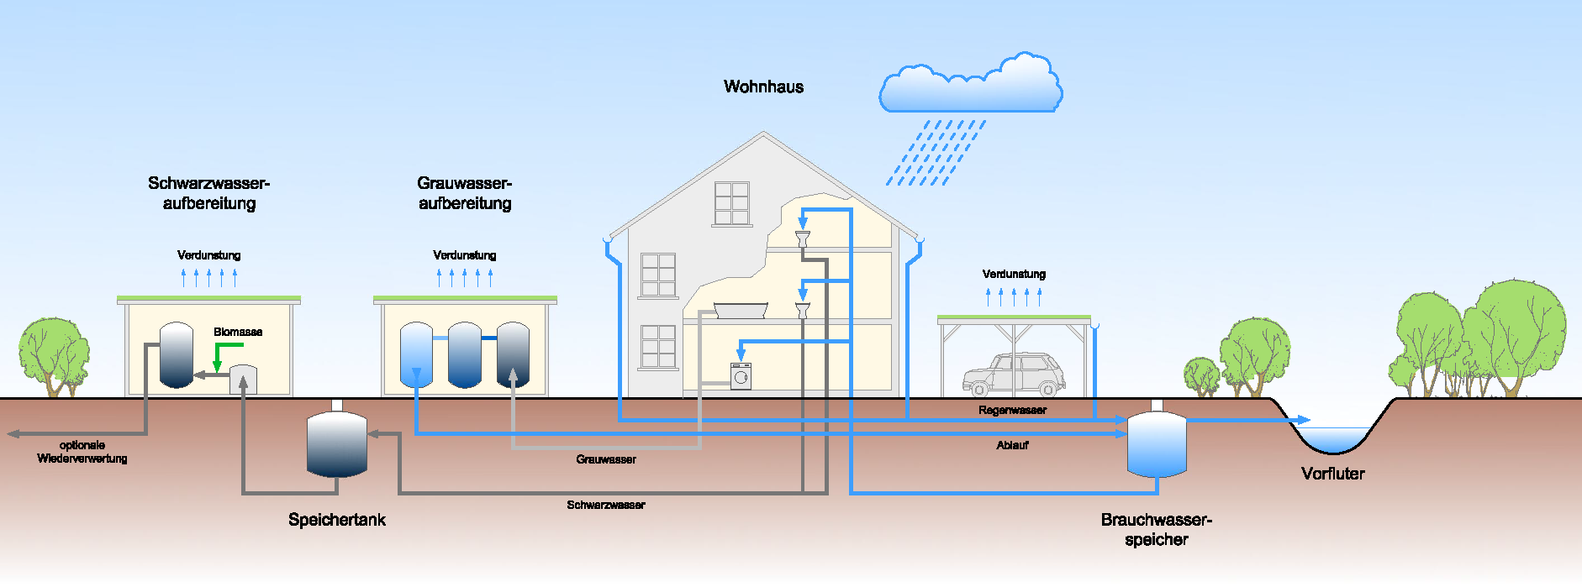
Neuartige Sanitärsysteme – auf der Suche nach Ressourcen
Verbesserung der Wertschöpfungsmöglichkeiten des ländlichen Raums
Gewinnung regenerativer Energie
Schonung der Ressource Phosphor
Energieersparnis durch Nutzung des Stickstoffs aus dem Abwasser
anstelle von energieintensiver Erzeugung aus Luftstickstoff
Einsparung von Trinkwasser für die Toilettenspülung
Energetische Nutzungsmöglichkeiten von Küchenabfällen ohne Sammlung
Maximale Gewässerentlastung, da der Großteil der organischen Fracht und
der Nährstoffe nicht ins Abwasser sondern in die Biogasanlage etc. gelangt.
Entwässerungstechnik mit hoher Flexibilität und kurzen Abschreibungszeiten
ermöglicht die Reaktion auf Einwohnerentwicklung und eine
Systeminnovation.

Slide 22
Kurze Vorstellung der Ingenieurgesellschaft
Ansprechpartnerin
Neuartige Sanitärsysteme NASS
Das Forschungsprojekt EVaSENS
Aktueller Stand und Ausblick

Slide 23







Das Forschungsprojekt EVaSENS
EVaSENS –
"Einsatz von Vakuum-Inlinern im Bestand - Integration von Unter-druck-Sanitärtechnik im bestehenden Gebäude zur Etablierung von NASS-Systemen"

Slide 24
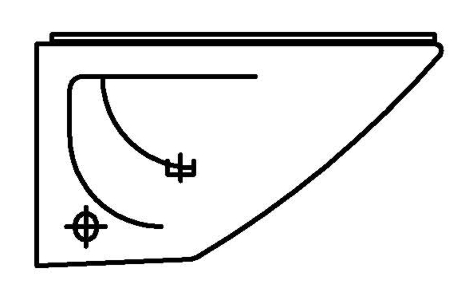
EVaSENS oder wie kommt eine 2. Leitung in das Bestandsrohr?
Bestandsrohr (DN100)
Inliner
Fixierung
Rohr in Rohr (DN40)
Grauwasser
Schwarzwasser
Schwarzwassersammler
Hausanschluss

Slide 25
EVaSENS oder wie kommt eine 2. Leitung in das Bestandsrohr?
Abb.: Roediger Vacuumtechnik

Slide 26
EVaSENS oder wie kommt eine 2. Leitung in das Bestandsrohr?

Slide 27
EVaSENS oder wie kommt eine 2. Leitung in das Bestandsrohr?

Slide 28
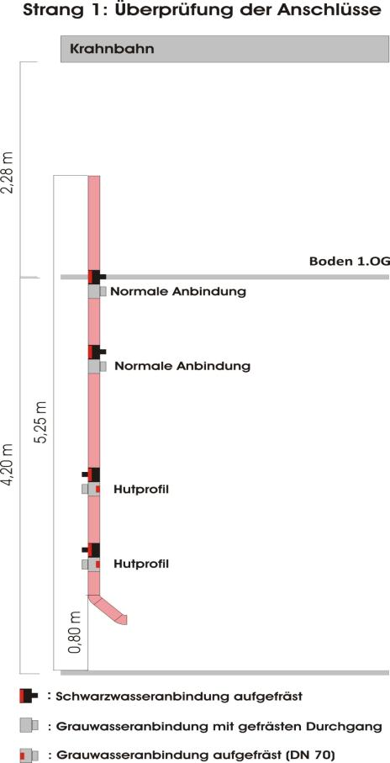
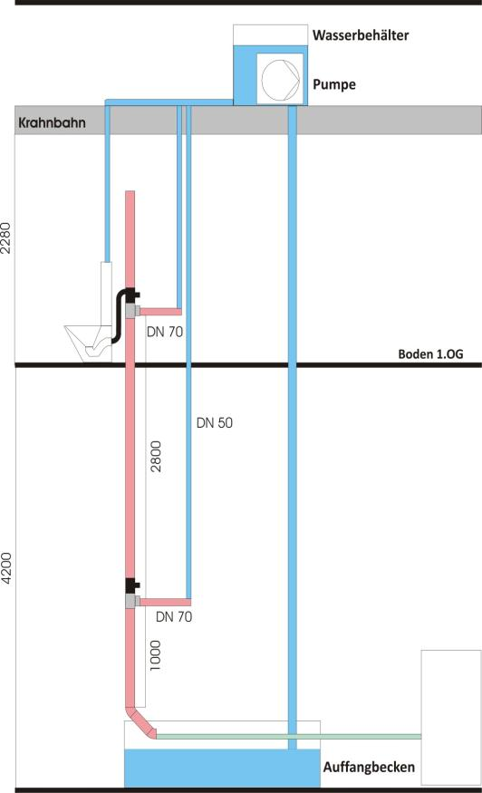
EVaSENS oder wie kommt eine 2. Leitung in das Bestandsrohr?
Aufbau Versuchsstand

Slide 29
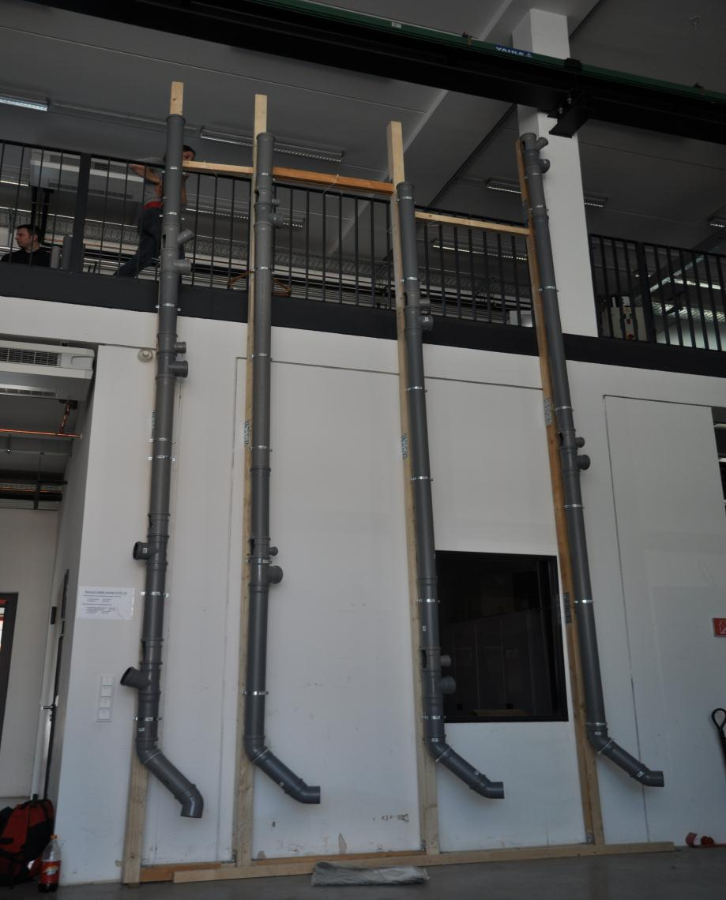
EVaSENS oder wie kommt eine 2. Leitung in das Bestandsrohr?

Slide 30
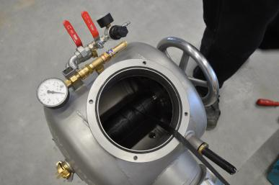
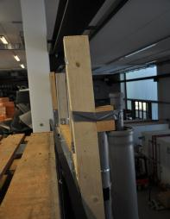
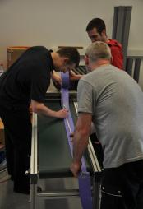
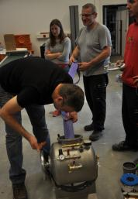
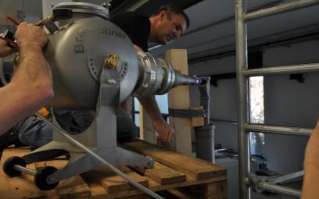
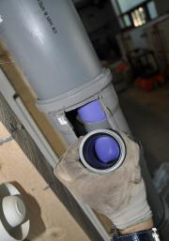
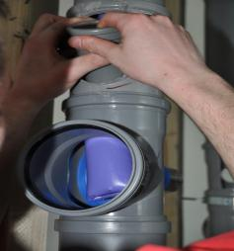
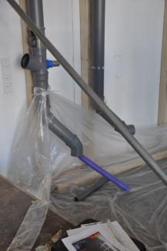
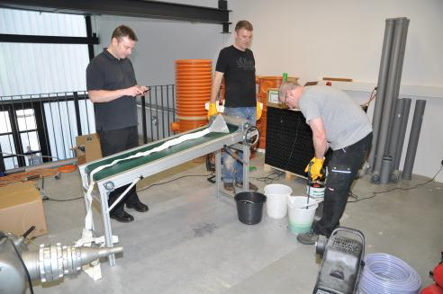
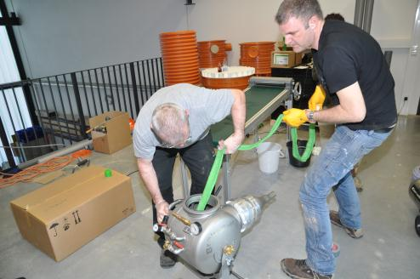
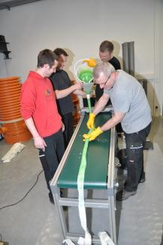
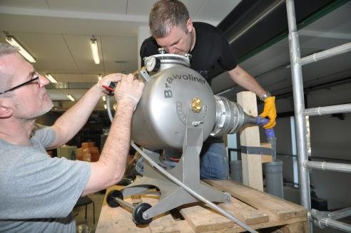
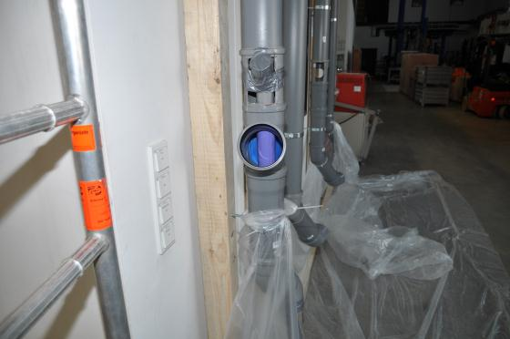
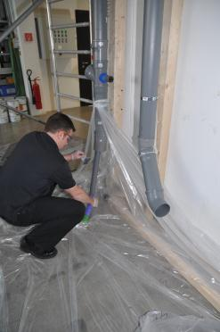
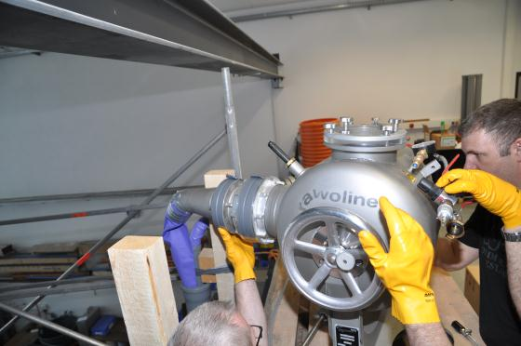
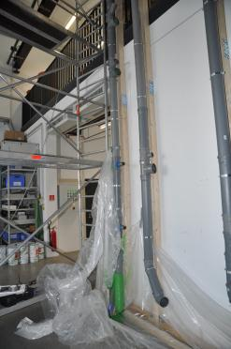
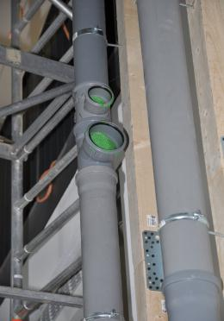
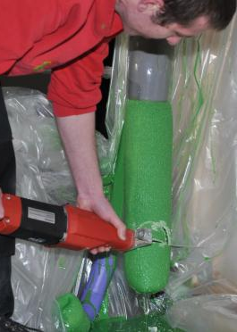
EVaSENS oder wie kommt eine 2. Leitung in das Bestandsrohr?
Einbringen der Liner

Slide 31

EVaSENS oder wie kommt eine 2. Leitung in das Bestandsrohr?
Erste Ergebnisse:
Inversion funktioniert tadellos
Zeitaufwand gering
Kamerabefahrung zeigt faltenlosen Sitz sowohl in DN 50 als auch DN 100
Erste Durchflussversuche positiv

Slide 32
Kurze Vorstellung der Ingenieurgesellschaft
Ansprechpartnerin
Neuartige Sanitärsysteme NASS
Das Forschungsprojekt EVaSENS
Ausblick

Slide 33
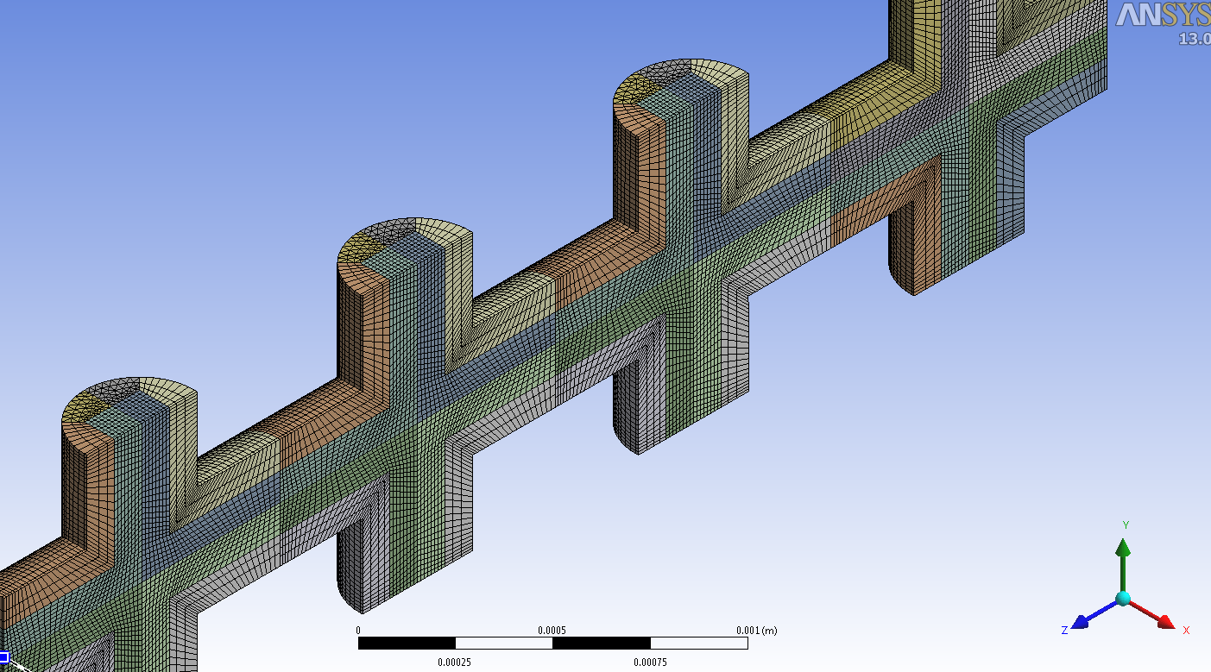
Ausblick
Modellierung der Strömumgsverhältnisse im veränderten Leitungsquerschnitt mit Fluid von ANSYS

Slide 34
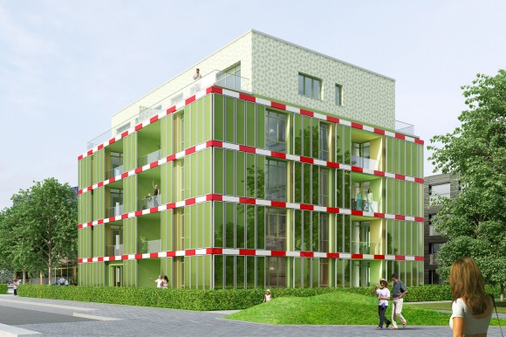
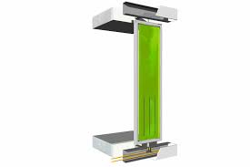
Ausblick
Fassade als Kläranlage und Biomasseproduzent – Anschlussprojekt vom Fördermittelgeber gewünscht …

Slide 35
Abwasser- Quo Vadis?- Neue Wege in der Wasserwirtschaft

